Slide 1
Пресс- конференция на тему:
«Горная Шория – жемчужина Кузбасса»

Slide 2
Цель:
Обобщение и систематизация знаний учащихся о родном крае; развитие познавательной активности, логического мышления, творческих способностей.
Задачи:
1. Расширить знания учащихся о родном крае на основе целенаправленного и систематического использования регионального компонента.
2. Развивать познавательный интерес учащихся, формировать экологический стиль мышления.
3. Воспитывать чувство патриотизма и глубокую любовь к малой родине- Горной Шории.

Slide 3
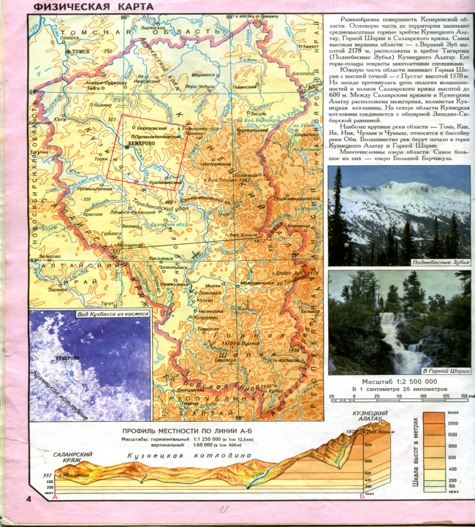

Slide 4
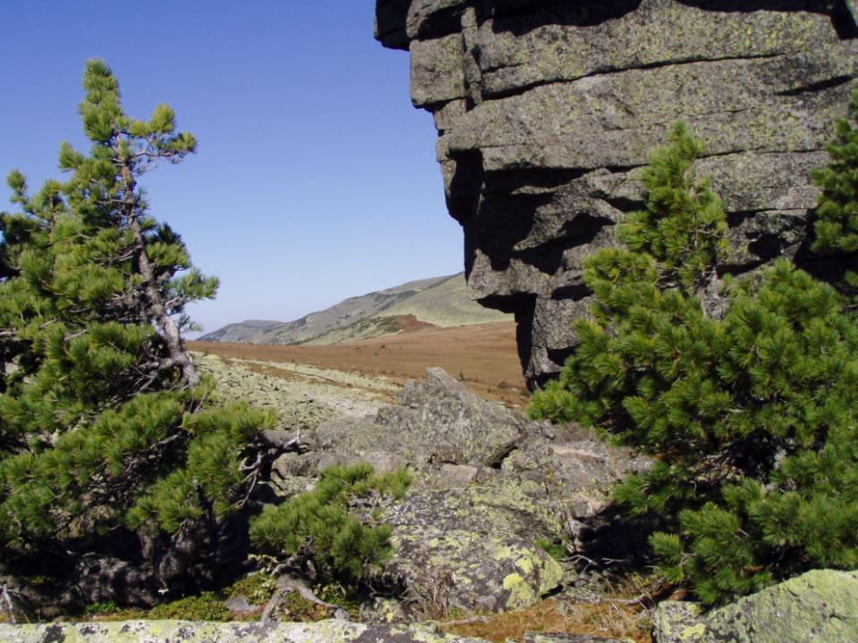

Slide 5
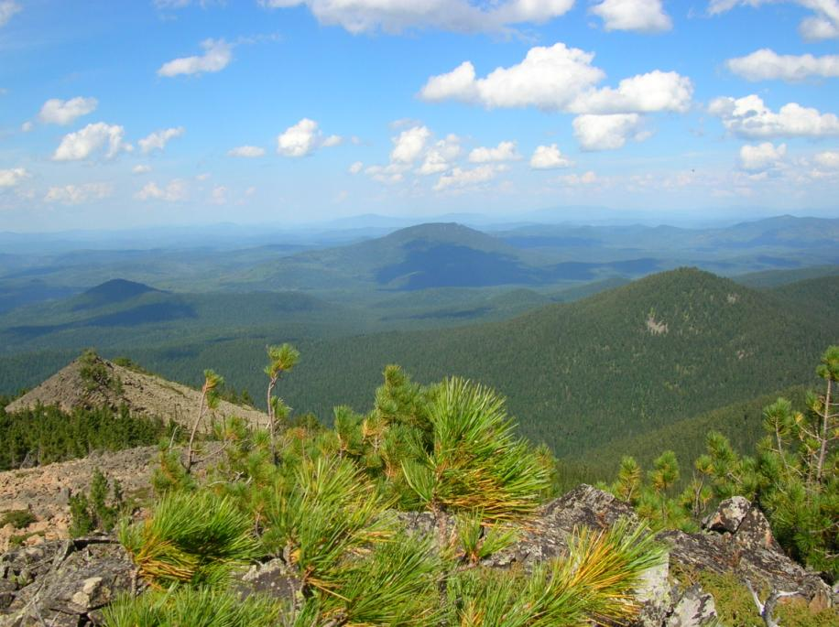

Slide 6
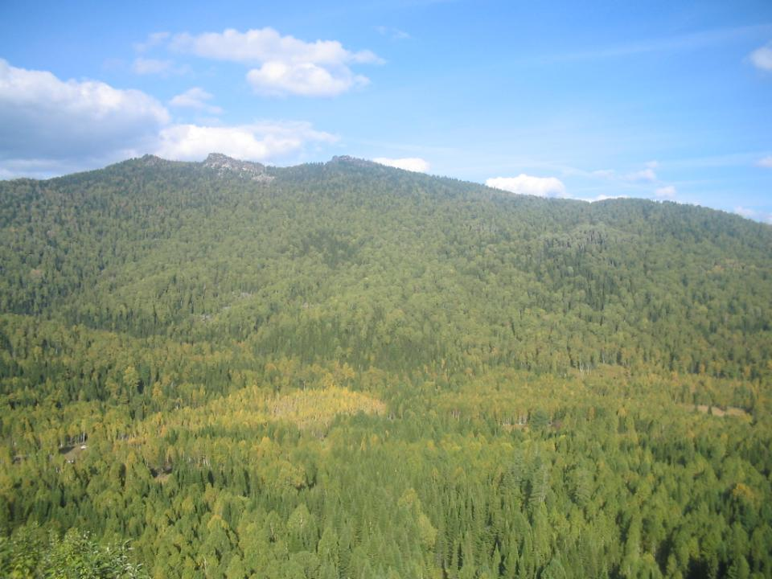

Slide 7
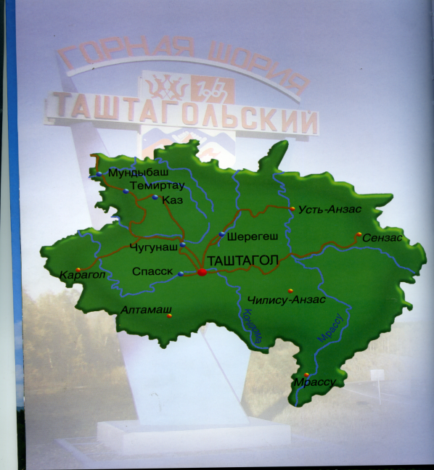

Slide 8
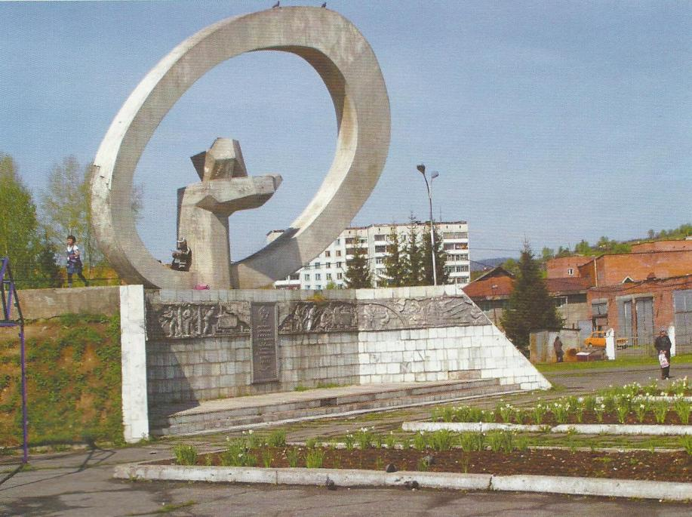

Slide 9
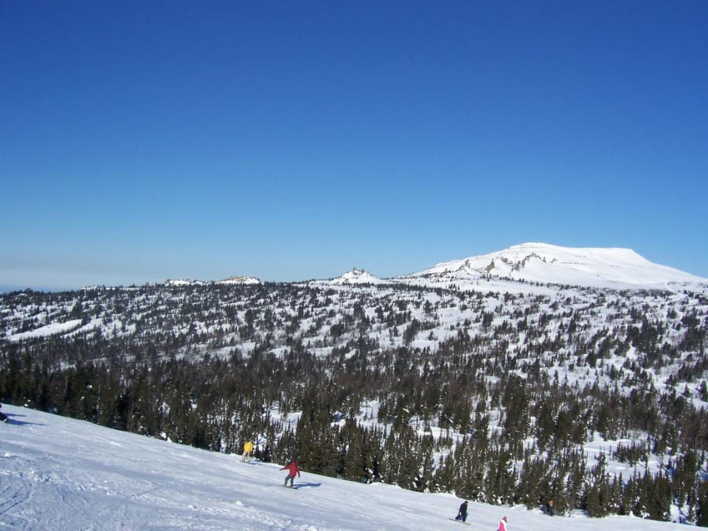

Slide 10
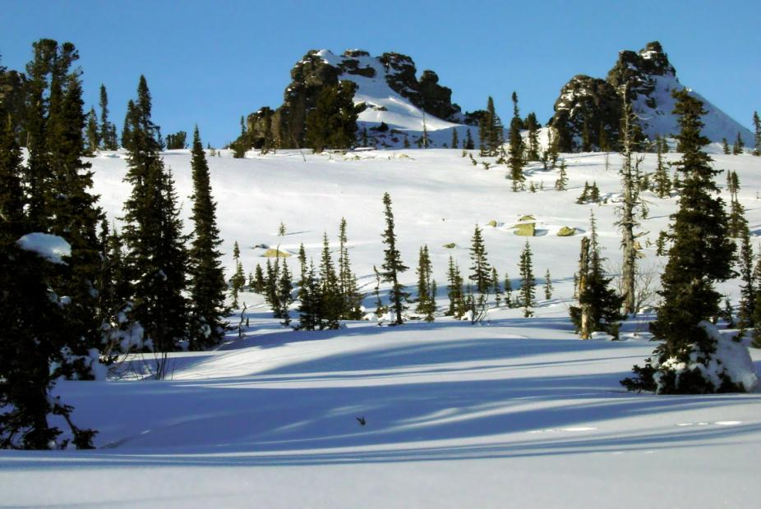

Slide 11
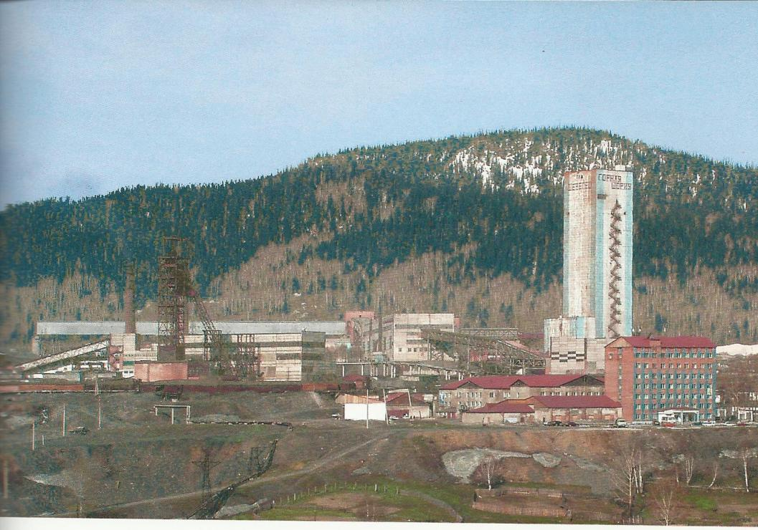

Slide 12
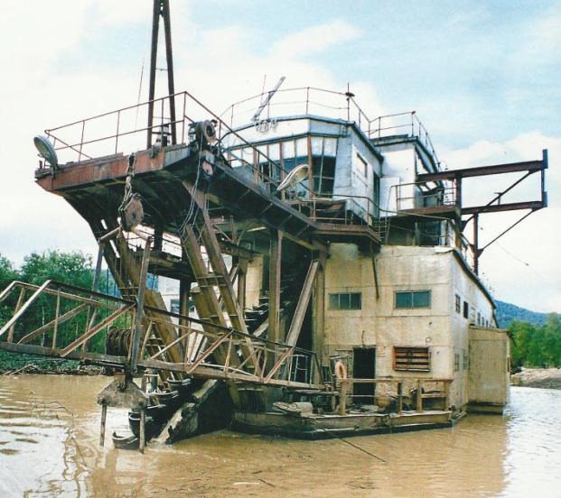
Драга- с помощью которой добывают
золото
Драга- с помощью которой добывают золото

Slide 13
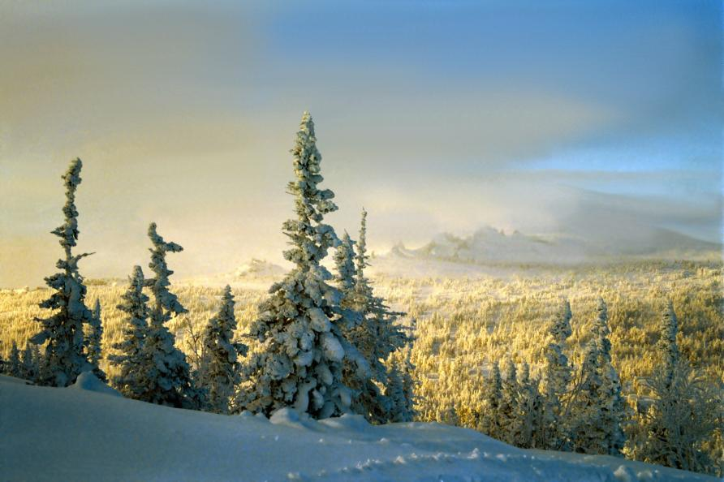

Slide 14
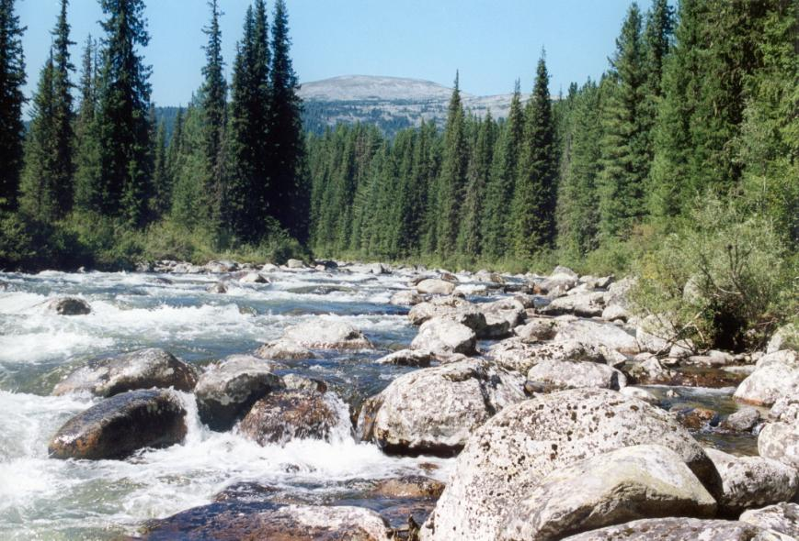

Slide 15
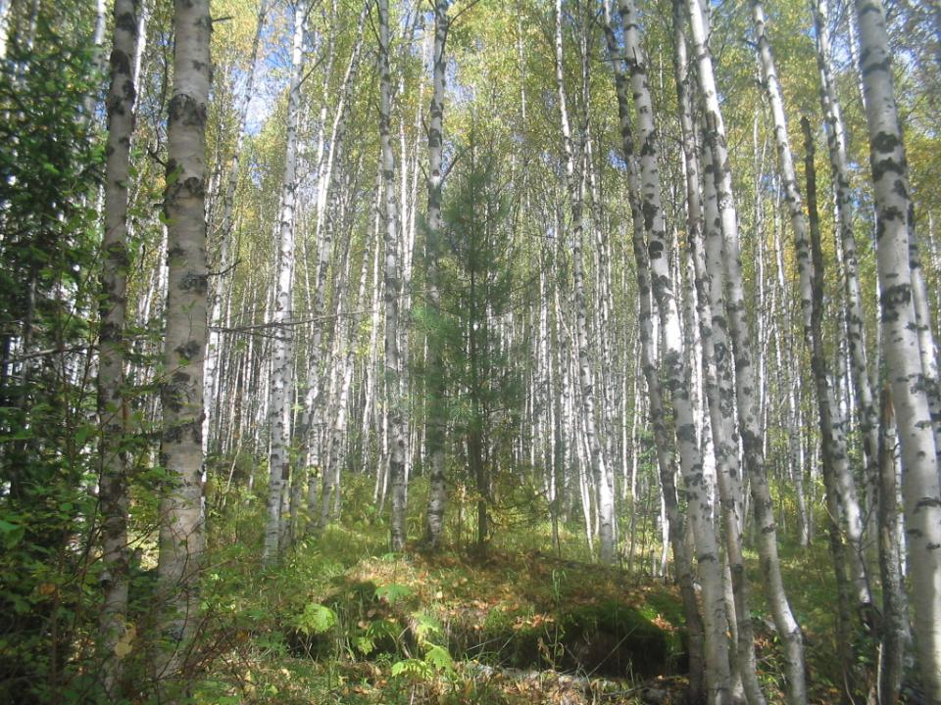

Slide 16
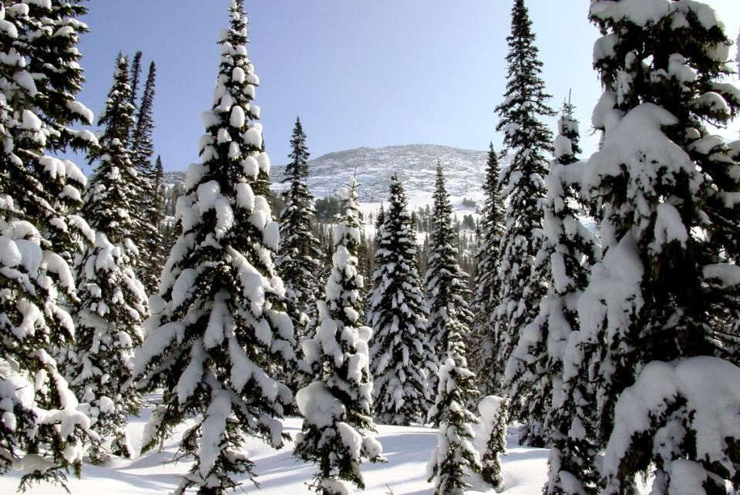

Slide 17
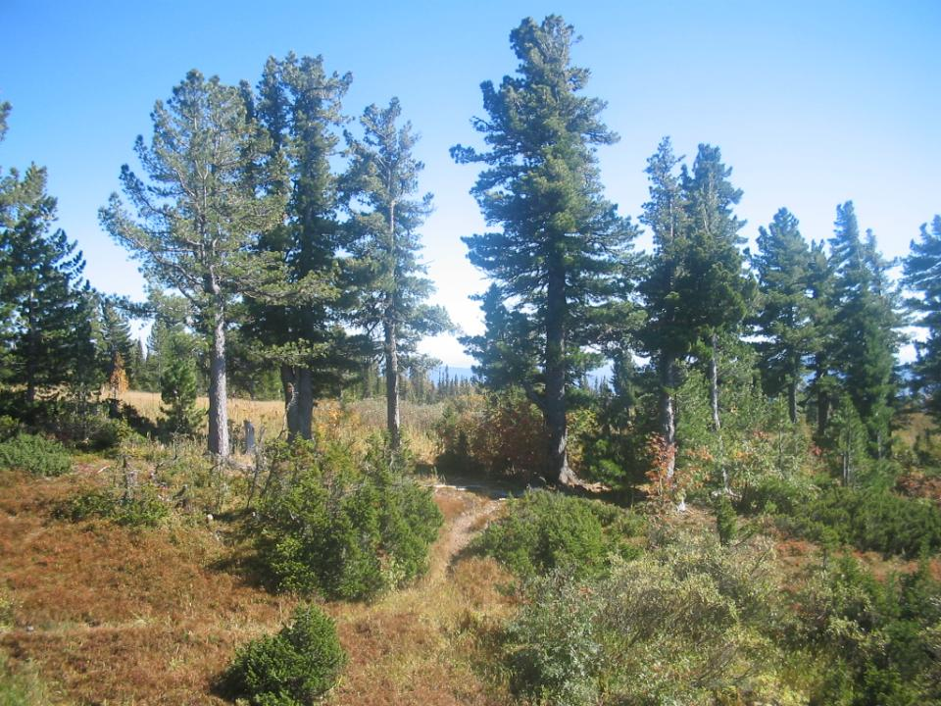

Slide 18
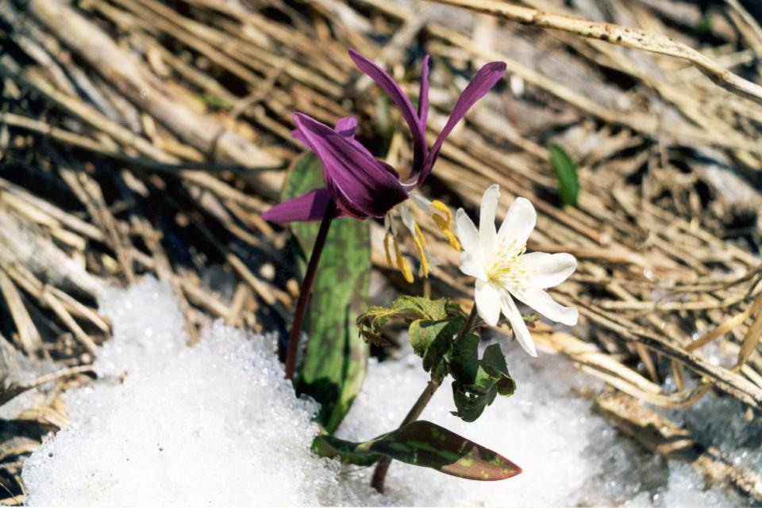

Slide 19
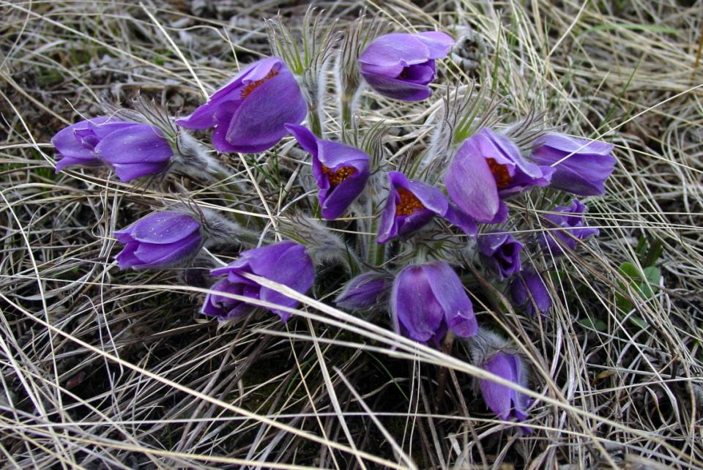

Slide 20
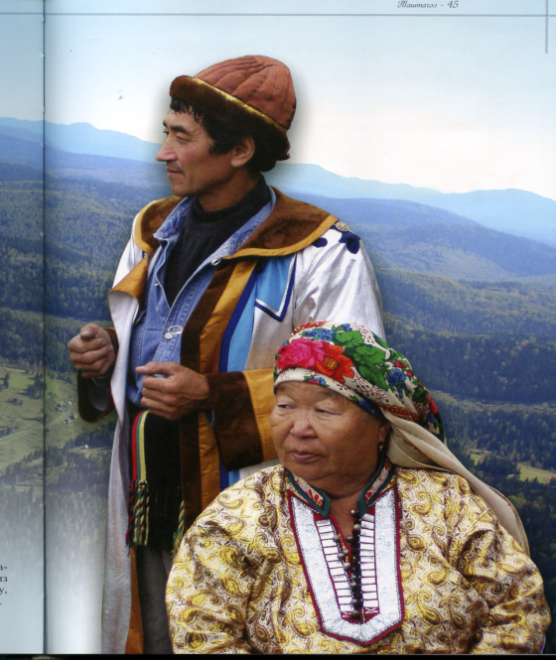
Шорцы
Шорцы наиболее многочисленны, среди коренных народов области. Их называют кузнецкими татарами.

Slide 21
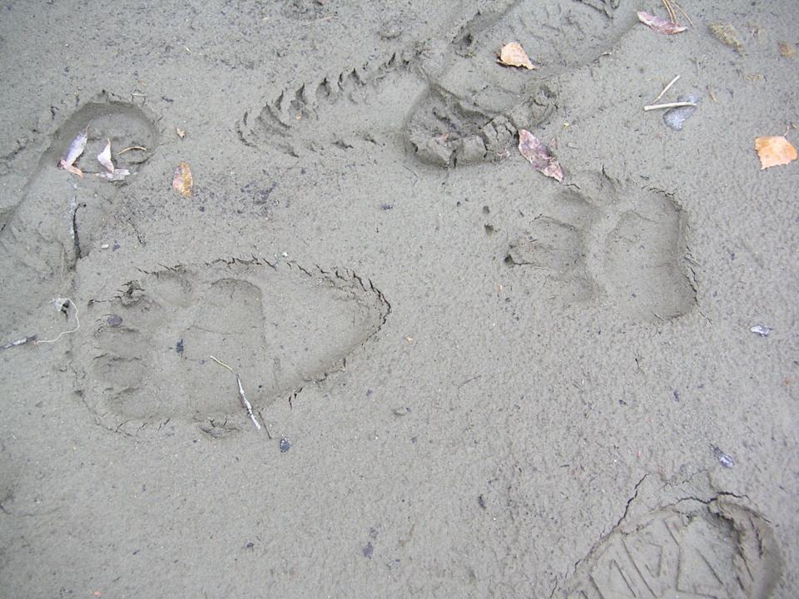

Slide 22
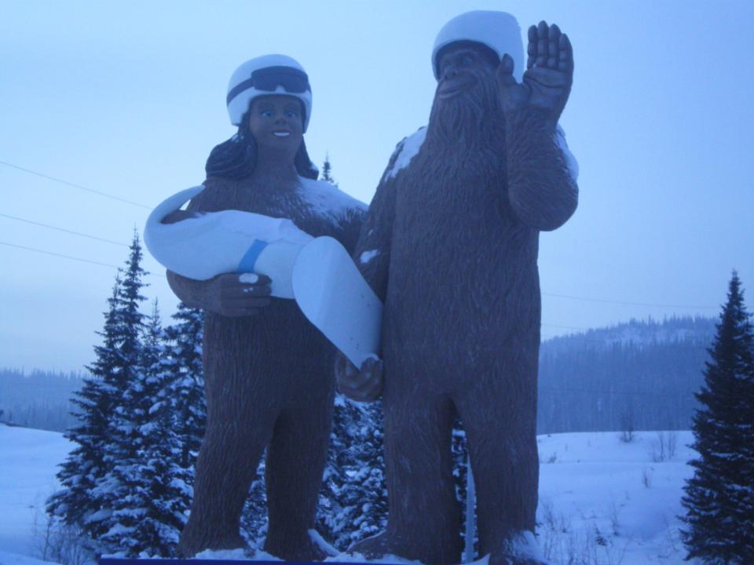

Slide 23
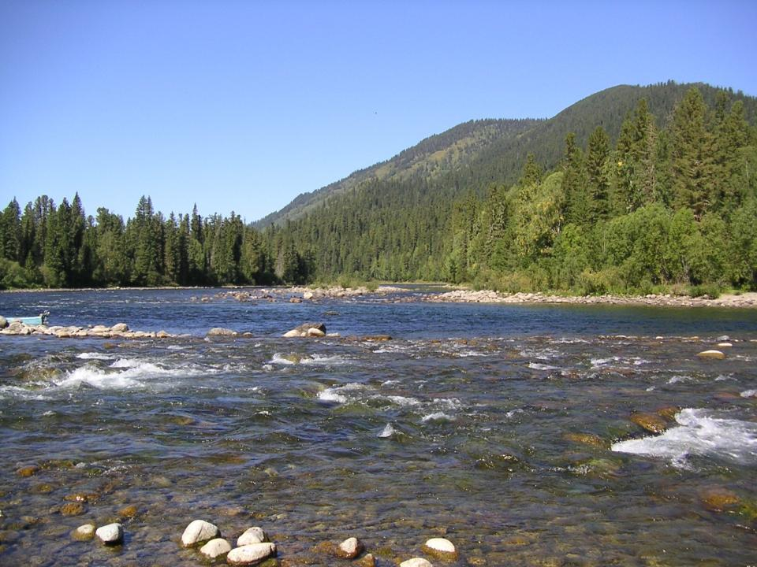

Slide 24
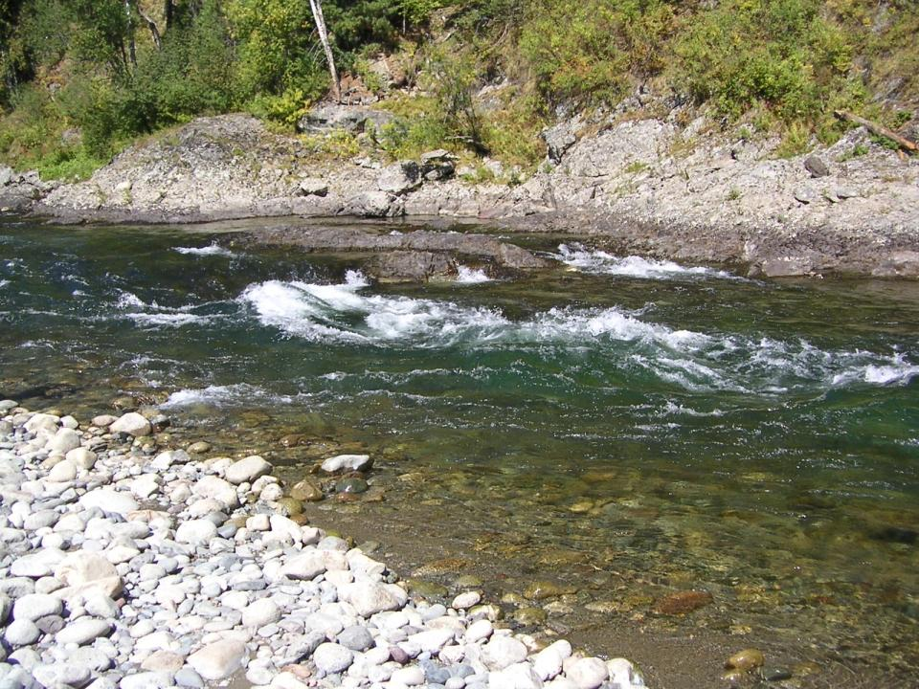

Slide 25
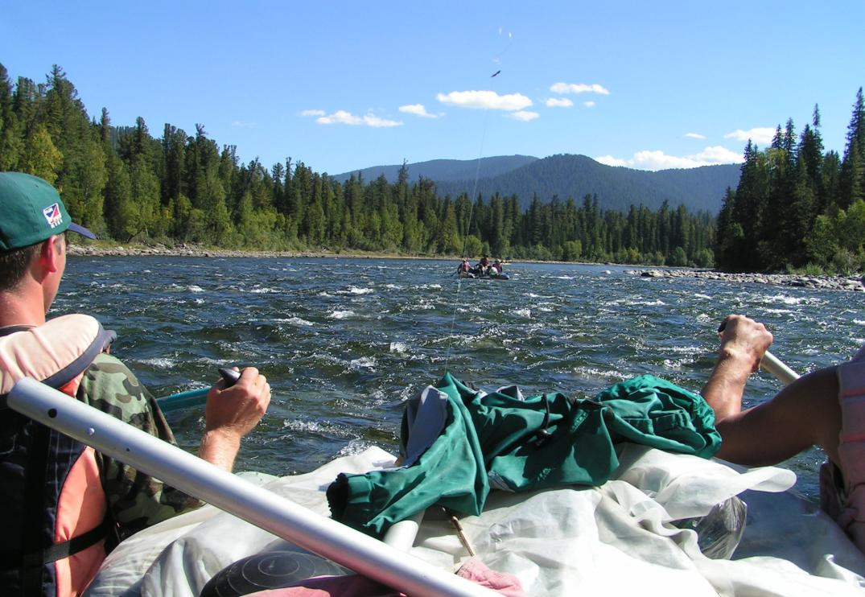

Slide 26
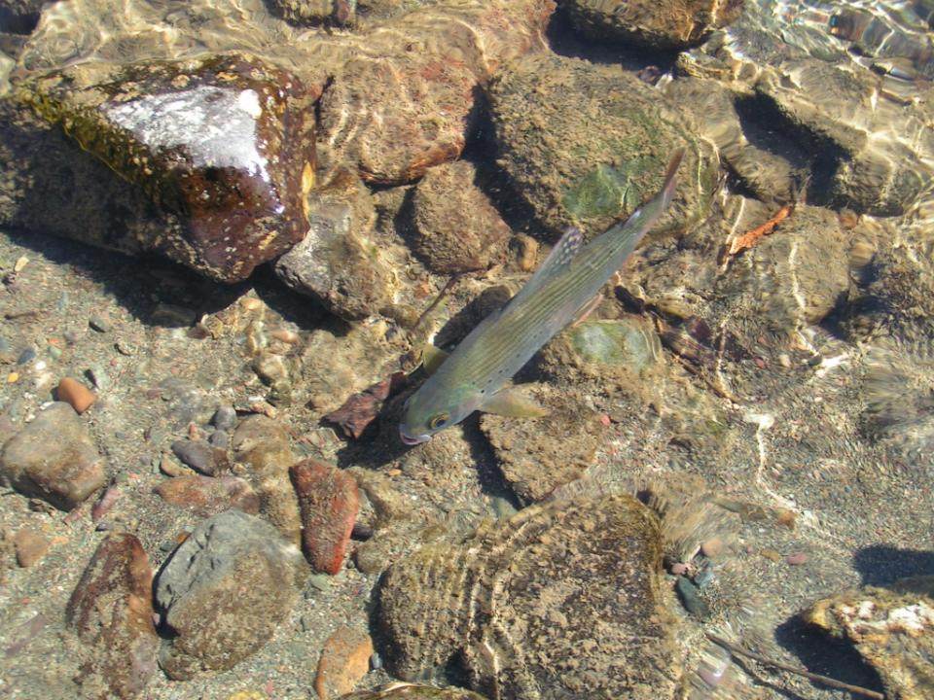

Slide 27
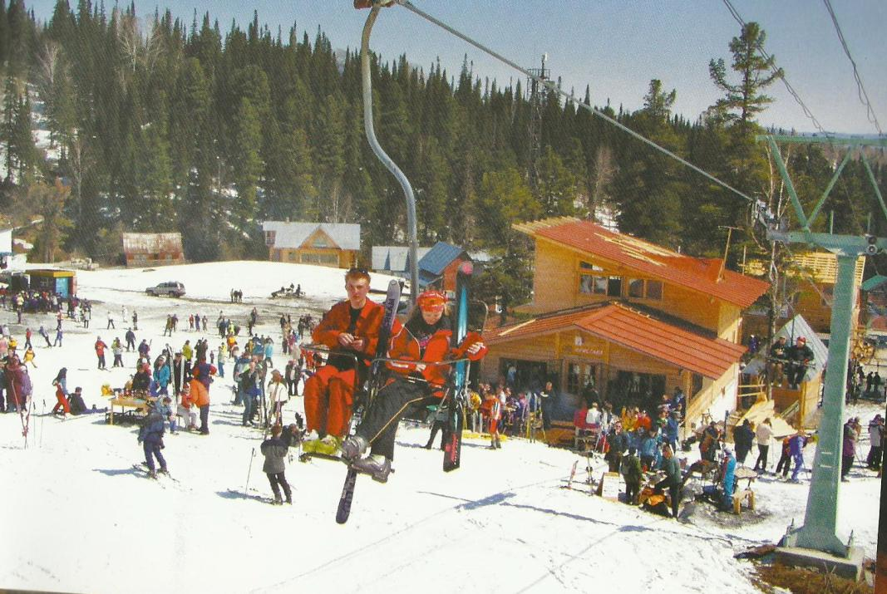

Slide 28
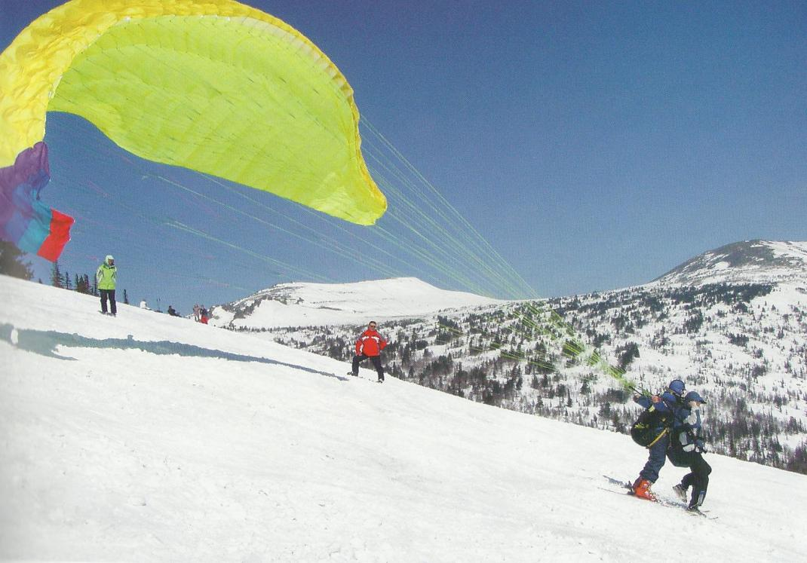

Slide 29
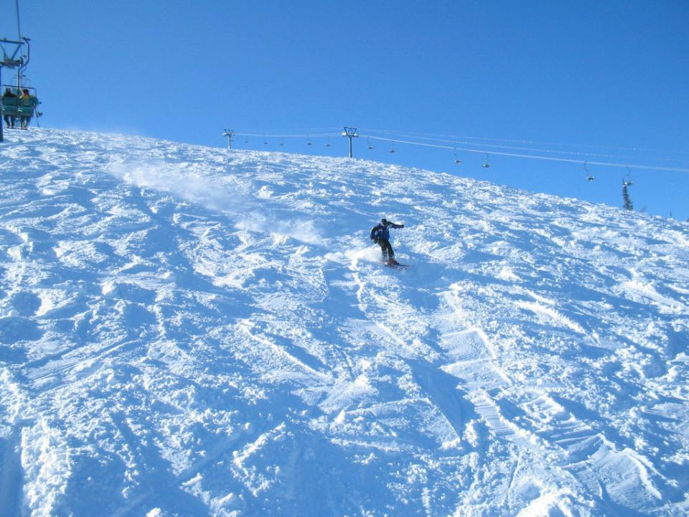

Slide 30
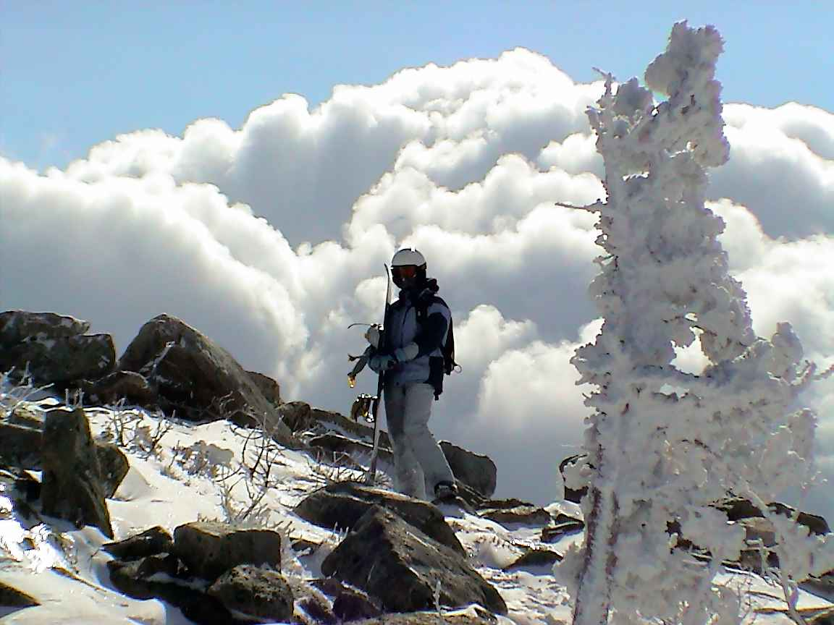

Slide 31
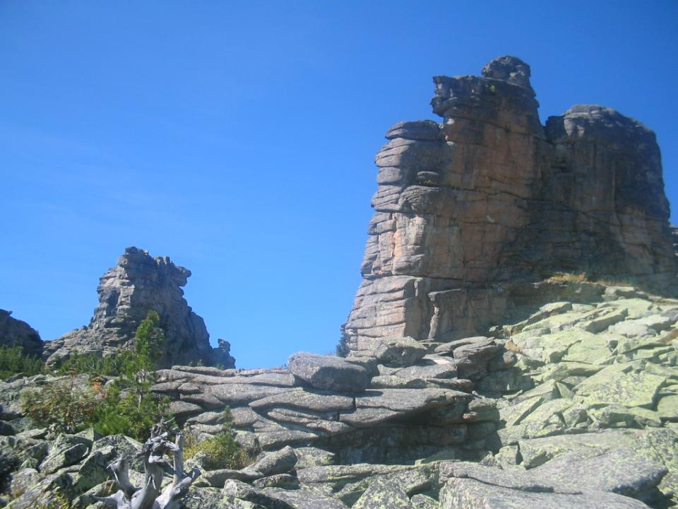

Slide 32
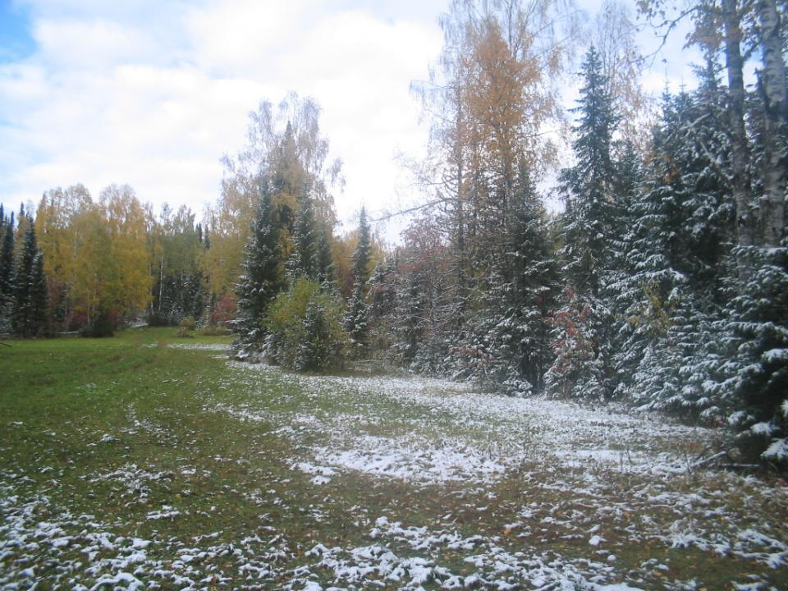

Slide 34
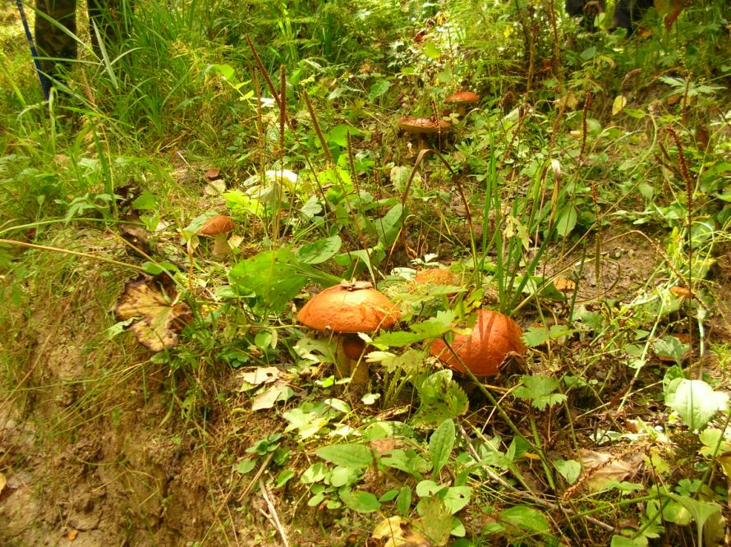

Slide 35
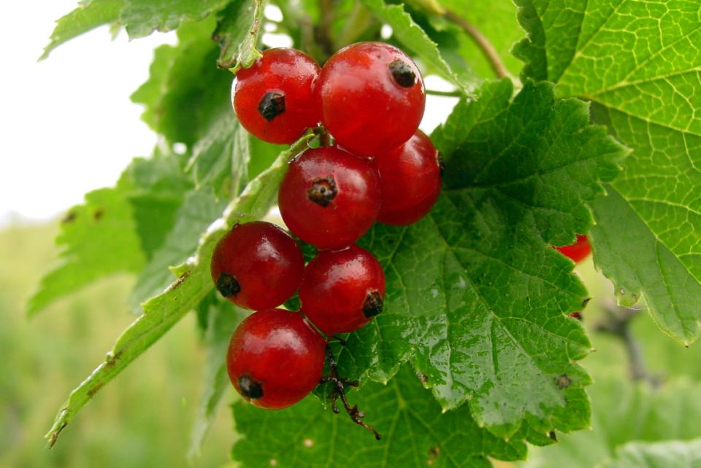

Slide 36
